Slide 1
Мастер-класс "Использование элементов арт-терапии в работе воспитателей с детьми с ОВЗ"
Подготовили:
Учитель – дефектолог
Кашка Эльмаз Юнусовна

Slide 2
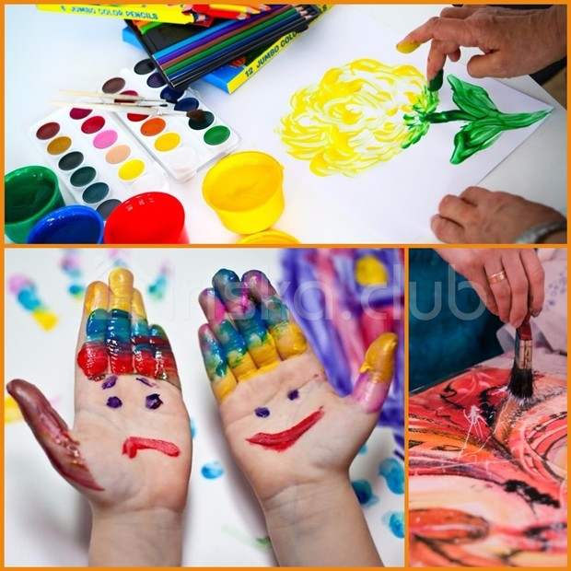
Арт-терапия (лат. ars — искусство, греч. therapeia — лечение) представляет собой методику лечения и развития с помощью художественного творчества.
Главная цель арт - терапии — гармонизация личности.

Slide 3
Показания для проведения детской арт-терапии:
ОНР, Дизартрия, Алалия и.т.д; • ЗПР, УО, Синдром Дауна, РАС;
• Упрямство;
• Агрессия; • Страхи, тики, заикание и др.; • Частая смена настроения; • Кризисные ситуации; • Возбудимости или апатичности; • Изменение места жительства; • Застенчивости и неуверенности в себе; • Агрессивность; • Гиперактивность и.т. д.

Slide 4
Арт-терапия решает следующие задачи: 1. Обеспечивает социальную адаптацию.
2. Развивает познавательную деятельность.
3. Устраняет или ослабляет имеющиеся поведенческие и эмоциональные нарушения.
4. Формирует положительную самооценку, творческий потенциал, развивает навыки коммуникации.
5. Положительно влияет на эмоциональный фон.

Slide 5
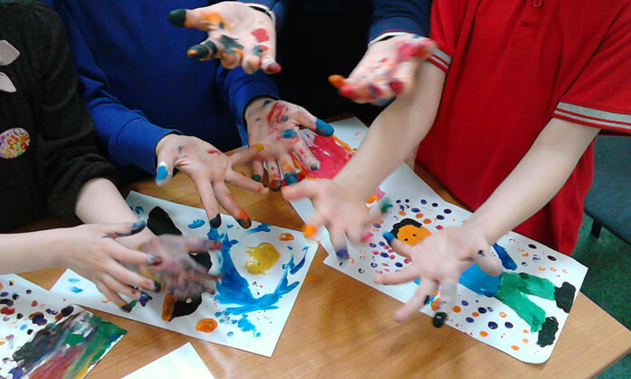
Виды арт – терапии:
ИЗОТЕРАПИЯ – изобразительное искусство.
(лепка, рисование, роспись, рисование мандал)

Slide 6
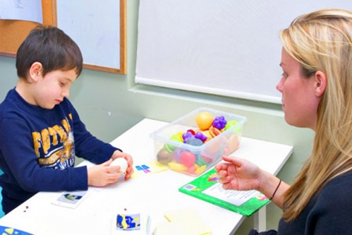
ИГРОВАЯ ТЕРАПИЯ - воздействия на детей с помощью игры .

Slide 7
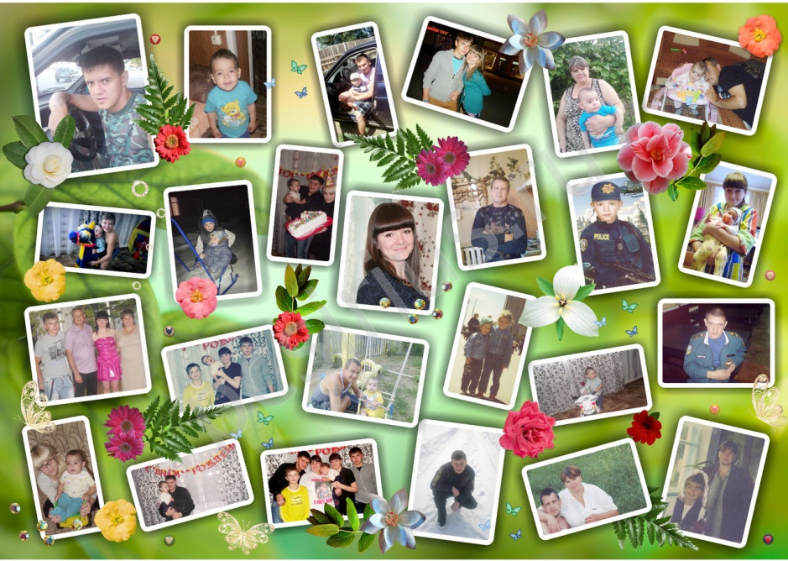
ФОТОТЕРАПИЯ - создание снимков, составление коллажей, фотогаллерея.

Slide 8
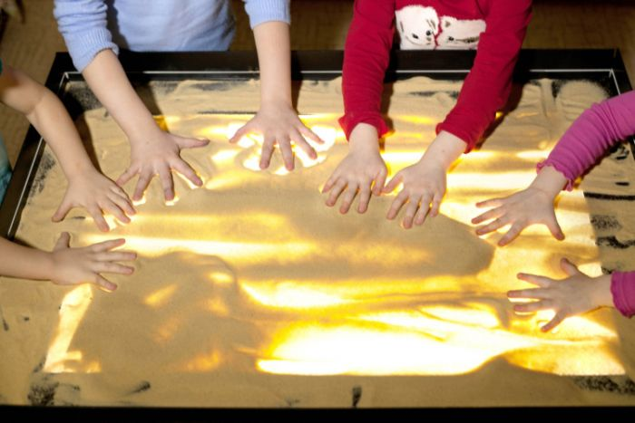
ПЕСОЧНАЯ ТЕРАПИЯ – специальные игры и техники с песком.

Slide 9
КИНЕЗИТЕРАПИЯ – использование движений, танцев.

Slide 10
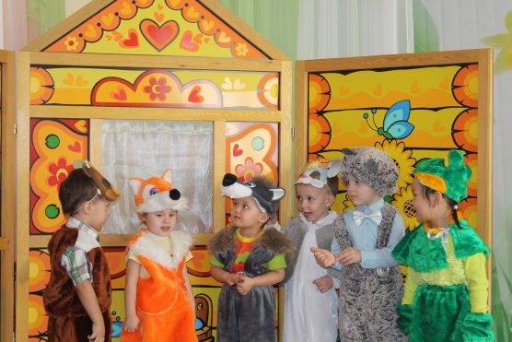
ИМАГОТЕРАПИЯ – использование театра, образов.

Slide 11
СКАЗКОТЕРАПИЯ – составление авторской сказки.

Slide 12
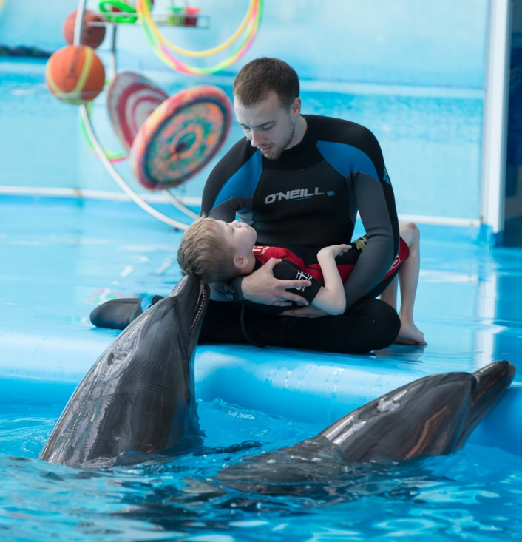
ДЕЛЬФИНОТЕРАПИЯ - лечение при помощи взаимодействия с дельфинами.

Slide 13
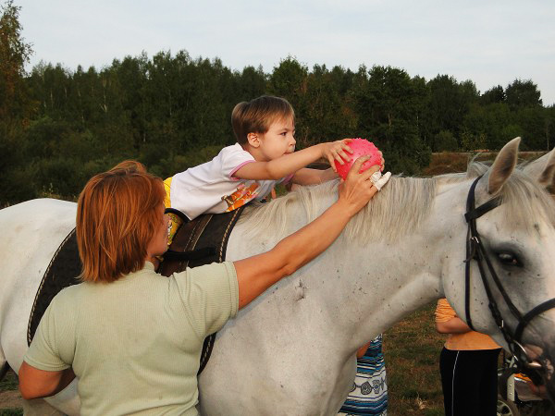
ИППОТЕРАПИЯ - метод реабилитации посредством лечебной верховой езды.

Slide 14
Спасибо за внимание!

